Slide 1

Презентация:
«Караваны с солью»
Выполнила:
воспитатель высшей квалификационной категории Василенко О.В.

Slide 2
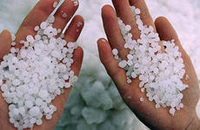
«Илецкая натуральная соль всех прочих солей тверже,
и будучи истолчена, получает очень белый цвет,
и с воздуха в себя влажность отнюдь не принимает.
Она имеет сильную алкическую материю,
которая есть основание и твердость материи соли.
для таких свойств надобно сию соль в твёрдости,
силе и споризне предпочитать другим солям».
М. В. Ломоносов

Slide 3
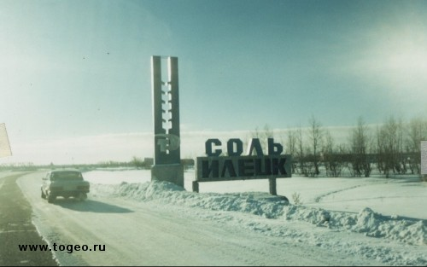
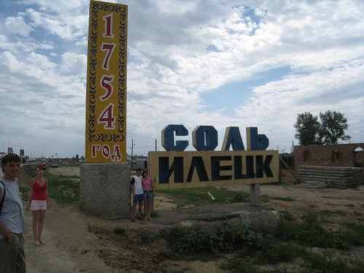
Город Соль-Илецк
На самом юге Южного Урала есть небольшой городок, в названии которого его своеобразность и судьба: Соль-Илецк. Пожалуй, нет в России другого такого города, где так счастливо сочетаются Хлеб и Соль. Зимой он утопает в сугробах, ежится под ударами морозов. Летом плавится под лучами нестерпимо жаркого солнца, пахнет полынью. А под городом, глубоко под землей, сверкают сказочные дворцы – соляные копи. Издревле здесь добывают соль.

Slide 4
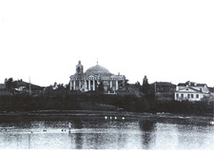
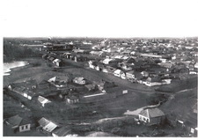
История города
1754 – год основания Илецкой Защиты. «Илецкая» потому, что заложена не далеко от реки Илек, а «Защита» потому, что это поселение с возведённой там крепостью являлась южным форпостом Оренбурга для защиты от набегов кочевых племён. В 1865 году Илецкая Защита была преобразована в безуездный город Илецк. В нем насчитывалось 2585 жителей. Единственным крупным предприятием в Илецке был соляной промысел.

Slide 5
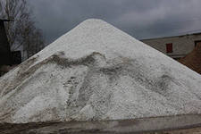
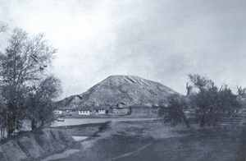
Своим образованием современный город Соль-Илецк обязан месторождению каменной соли. Еще в начале XVI века в России узнали о горе Тустеби (в переводе с казахского «соляная гора»), знаменитой богатейшими залежами этого ценного минерала. Геологи полагают, что данное месторождение образовалось в пермский период палеозойской эры. В то далекое время территория Оренбургской области была дном теплого пермского моря. В его заливах шел интенсивный процесс оседания огромных толщ соли.

Slide 6
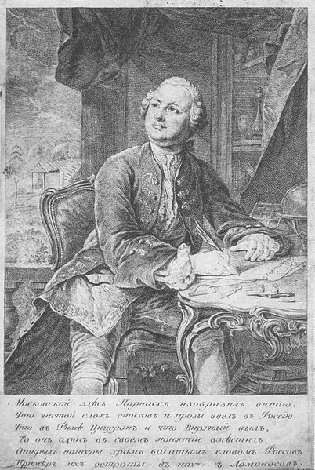
В 1745 году исследование присланных образцов илецкой соли провел Михайло Ломоносов и дал ей высочайшую оценку, рекомендуя для всеобщего распространения по империи.
24 мая 1753 и 24 марта 1754 года правительство издает указ, предписывающий покупать жителям Оренбуржья соль из казны, платя за нее 35 копеек за пуд. В Оренбурге учреждается соляное правление, а в линейных крепостях, расположенных по границе предписывается создать специальные магазины (склады) куда эту соль с ломок планируется завозить. Организуется казенная соляная ломка взамен существовавшей до этого стихийной добычи, когда любой желающий мог как угодно и где угодно добывать соль, что приводило к нерациональному использованию ресурсов. То есть постепенно система начинает структурироваться и принимать организованные черты.
М. В. Ломоносов

Slide 7
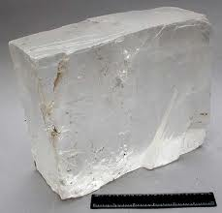
История Соль-Илецкого месторождения уходит в 16-й век. Хотя это только история илецкой соли в составе русского государства. На самом деле конечно про соль знали давно и пользовались ею местные жители испокон века. В 1627 году упоминание об илецком месторождении упоминается в известной «Книге Большому Чертежу». В книге, описывающей тогдашнее русское государство, говорится о том, что близ реки Илек существуют соляной прииск, где ломают соль.
В 1731 году с целью изучения и последующего освоения огромных пространств Южного Урала снаряжается Оренбургская экспедиция. В своем отчете перед императрицей Анной Иоанновной руководитель проекта Кириллов в том числе упоминает и о том, что близ вновь строящийся Оренбургской крепости (еще на реке Орь) есть залежи илецкой соли, которые могут принести хороший доход.

Slide 8
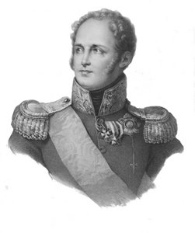
11 сентября 1824 года царь Александр I, путешествовавший по Российской империи, а 13 сентября в журнале «Отечественные записки» за 1925 год был опубликован материал П. М. Кудряшева о пребывании Александра I в Оренбургском крае: «13 сентября, в 6 часов утра, Государь Император изволил отправиться в Илецкую Соляную Защиту, состоящую в Киргизской степи, близ небольшой реки Илек, впадающей в Урал, и целой России известной каменной солью. В Илецкую Защиту Государь прибыл в 11 часов утра и следующие за тем три часа изволил посвятить осмотру оной. Сей осмотр был начат с наружной разработки соли и действия машин, поднимающих эту соль и накопляющуюся в глубине разработки воду. Его величество, одобрив богатство и превосходное качество соли, изволил отправиться на шахту подземельной выработки, а оттуда в верхний замок, построенный на довольно высокой горе, где входил в комнату, занимаемую ссыльнорабочими людьми худого поведения».

Slide 9
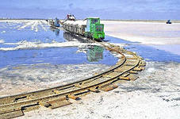
Транспортировка соли
Наиболее доходным был вывоз соли в «волжские города» -Нижний Новгород, Кострому, Ярославль , но именно его осуществление происходило сложнее всего. Для этого соль надлежало везти в Самару, а дорога туда шла через степь – безлюдную и безводную, без населенных пунктов , по постоянной угрозой нападения кочевников . В итоге соль поступала не регулярно. Налажена транспортировка соли до соляной пристани не реке Белой, превратившийся потом в город Стерлитамак. Хотя это было и давно, но в этом городе все помнят о том, что здесь когда-то была та самая соляная пристань. Оттуда ее везли баржами на Каму и Волгу. Дорога была дальней и обходилась дорого. На реке Кама строилась соляная пристань, все делалось для увеличения вывоза соли и, соответственно, увеличились доходы казны.

Slide 10
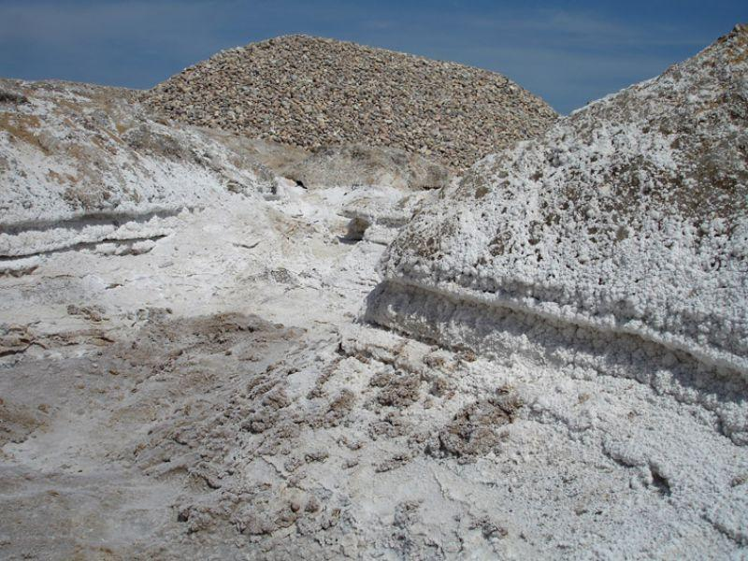
Разработка месторождения соли на шла с давних пор. Народы западного Казахстана и Южного Урала (казахи, башкиры, татары и др.) добывали илецкую соль. Близкое расположение соляной залежи от поверхности земли (2-3 метра) позволяла этим народам добывать соль без особых затруднений при помощи простейших орудий труда. Многовековая добыча соли производилась первобытным открытым способом (ямами). Добытчики снимали верхний слой земли, очищали соляную площадь от посторонних предметов и затем приступали к ломке соли. При помощи топора и лома они вырубали большие соляные глыбы, разбивали на мелкие куски, удобные для выноски из ям на поверхность, и развозили по своим становищам. Постепенно эти ямы углублялись и расширялись. Добыча соли затруднялась, так как теперь требовалось больше затрачивать энергии. Кроме того ямы заполнялись дождевой и снеговой водой, которая растворяла соль.

Slide 11
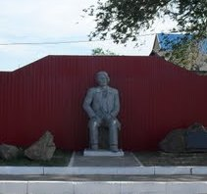
24 мая 1754 года было создано государственное промышленное предприятие – Илецкий соляной промысел.
Оренбургская соляная контора на первых порах сдала промысел в аренду на четыре года сотнику Оренбургского казачьего полка Алексею Углицкому. Летом 1754 года Углицкий построил небольшое укрепление, названое Илецкая защита. В этой крепости разместились казармы, склады, продовольственный магазин, церковь, по углам пушки. 8 февраля 1770 года на должность начальника правления Оренбургских соляных дел был назначен П.И. Рычков. Он ревностно занялся организацией илецкого соляного промысла. Позднее Рычков стремился организовать добычу соли шахтным способом, считая его самым наилучшим.
П.И. Рычков

Slide 12
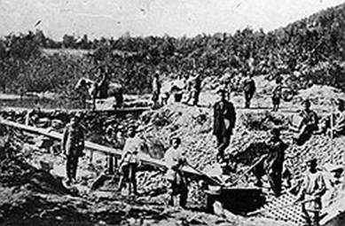
Рабочий труд
Достаточно скоро стало ясно, что без дополнительных рабочих рук большого производства не создать . Выход был найден достаточно традиционный для той поры- привлекли бесплатный труд каторжников. Труд на промысле был тяжёлым-точно также как на любом другом производстве. Они перетаскивали соль кадками ,носилками, перевозили тачками. Собственно также как ломали соль и свободные люди, иных технологий просто не существовало. Привлечение каторжников было вынужденной мерой, но как тогда оказалось очень эффективной.

Slide 13
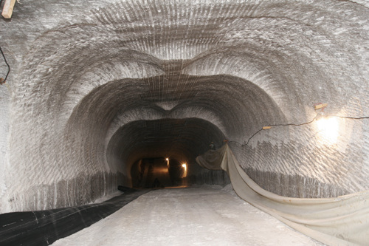
Шахтная добыча
Первая попытка добывать соль шахтным способом в Соль-Илецке была предпринята в 1820 году Бояркиным, но она не увенчалась успехом, так как не удачно было выбрано место для постройки шахты. Соль-Илецкая шахта постоянно затоплялась водой. Стоимость соли, добытой шахтным способом, была выше, чем добытой открытым способом. Преимущество шахтной добычи соли состояло в том, что она позволяла вести работы в любое время суток, в течение всего года, независимо от погоды

Slide 14
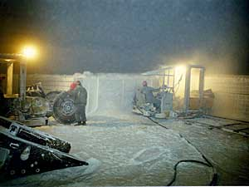
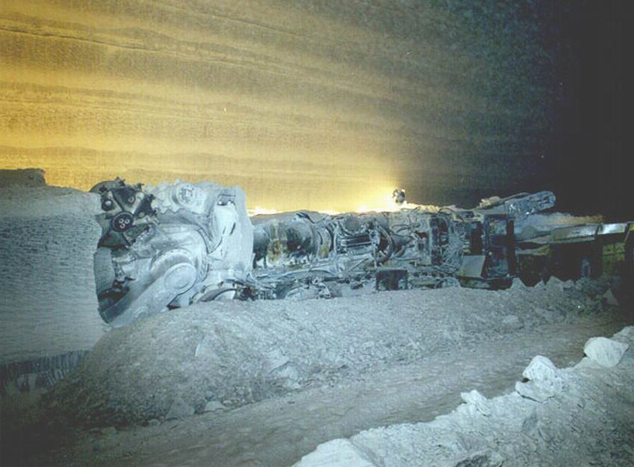
С годами росла добыча. В 1881 году по проекту горного инженера Яковлева в Соль-Илецке были заложены две шахты, которые строились восемь лет. Эти шахты были оборудованы двумя водоотливными паровыми машинами, подъемной машиной, устроена вентиляция для освежения воздуха; были поставлены электрические установки для освещения шахт. Но производительность илецких шахт была низкой.
В 1894 году проведено электричество.

Slide 15
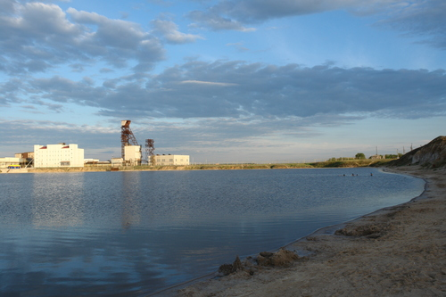
В июле 1919 года в Соль-Илецкой шахте произошел обвал кровли в западной части камеры, образовалась воронка глубиною 10 сажен. Вскоре шахту затопило подземными и поверхностными водами. Так образовалось знаменитое озеро Развал. После революции встала необходимость восстанавливать соляной промысел города Соль-Илецк. Трудности на пути восстановления промысла оказались огромными. Но промысел в Соль-Илецке был не только восстановлен, но и реконструирован на новой технической основе. В 1959 году в Соль-Илецке была заложена шахта 2, а в декабре 1964 года сдана в эксплуатацию. Ее глубина 280 метров от поверхности земли. Эта шахта работает и в настоящее время.

Slide 16
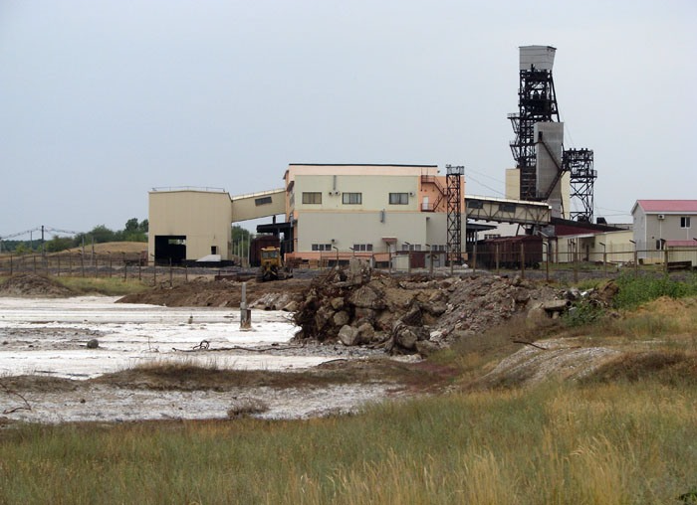
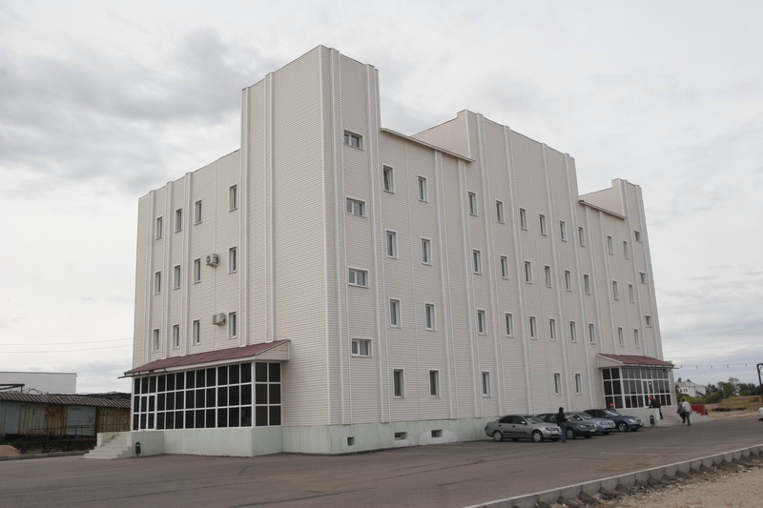
ОАО «Илецксоль»
Сейчас предприятие по добыче соли является ОАО «Илецксоль». Основными видами деятельности сегодня являются добыча, переработка и реализация каменной соли. Месторождение разрабатывается рудником №2, годовая мощность которого составляет 1 250 000 тонн в год. Численность работающих на предприятии составляет более 600 человек.

Slide 17
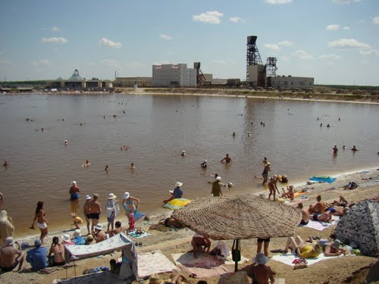
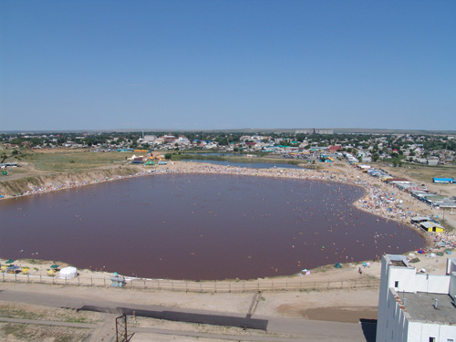
Озеро «Развал»
В феврале 1979 года озеро Развал уходило в шахту, и чтобы восстановить его, пришлось закачивать воду с реки Илек. В настоящее время город Соль-Илецк является курортом, ежегодно его посещают тысячи людей с целью подлечить свое здоровье и просто отдохнуть, поскольку озеро является уникальным по своим лечебным качествам, и лечит от многих заболеваний (остеохондроза позвоночника, псориаза, полиартрита и др
В феврале 1979 года озеро Развал уходило в шахту, и чтобы восстановить его, пришлось закачивать воду с реки Илек. В настоящее время город Соль-Илецк является курортом, ежегодно его посещают тысячи людей с целью подлечить свое здоровье и просто отдохнуть, поскольку озеро является уникальным по своим лечебным качествам, и лечит от многих заболеваний (остеохондроза позвоночника, псориаза, полиартрита и др
В феврале 1979 года озеро Развал уходило в шахту, и чтобы восстановить его, пришлось закачивать воду с реки Илек. В настоящее время город Соль-Илецк является курортом, ежегодно его посещают тысячи людей с целью подлечить свое здоровье и просто отдохнуть, поскольку озеро является уникальным по своим лечебным качествам, и лечит от многих заболеваний (остеохондроза позвоночника, псориаза, полиартрита и др).

Slide 18
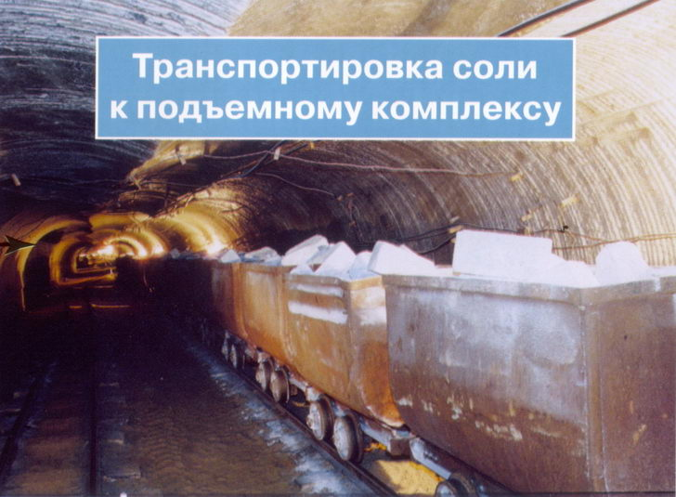
Добыча соли
Добыча соли ведется подземным способом камерной системы отработки на глубине порядка 300 м. . Отработанные камеры представляют собой комнаты с потолками тридцатиметровой высоты, шириной 30 м. и длиной 500 м., на стенах которых комбайн оставляет фрезами рисунок с выпуклым узором и они выглядят как царство белой соляной королевы. В камерах, на оставшемся слое соли высотой 2,5 м. камнерезными машинами выпиливаются соляные блоки размером 20х20х40(см.). Выдача соли и соляных блоков из камер осуществляется через стволы, оборудованные подъемными комплексами. Из стволов конвейерным транспортом соль поступает в цех для её переработки.

Slide 19
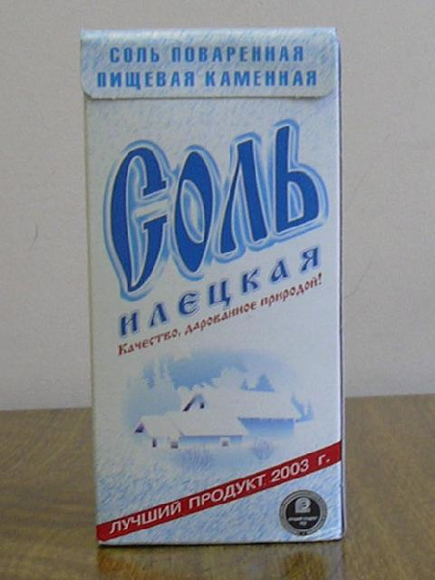
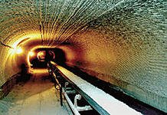
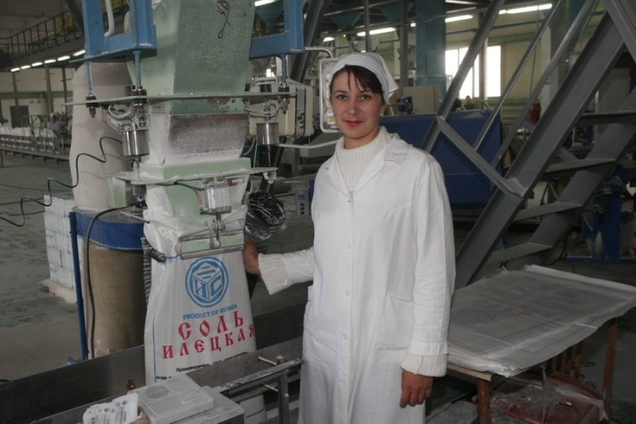
По уникальности месторождения Илецкая соль не требует дополнительного обогащения, и поэтому её переработка заключается в дроблении на вальцевых станках и сортировке по фракциям на грохотах. В целях профилактики йод-дефицытных заболеваний часть соли обогащается йодатом . Выданная на поверхность соль поступает на фабрику по переработке, где внедрена автоматизированная система управления технологическим процессом. Здесь она расфасовывается и упаковывается для дальнейшей реализации.

Slide 20
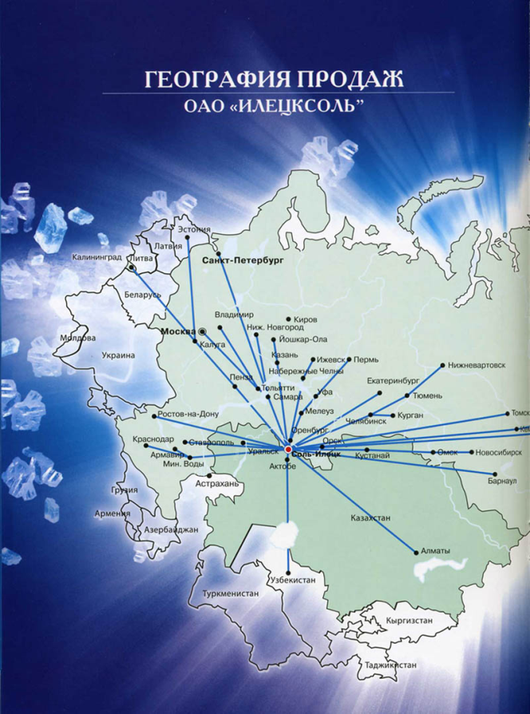
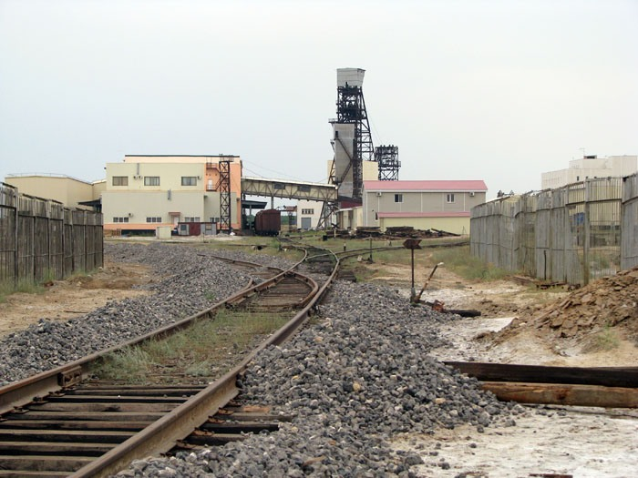
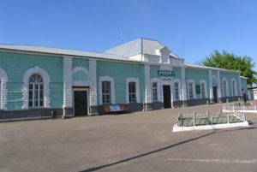
Пути по которым проходит транспортировка соли в наши дни.

Slide 21
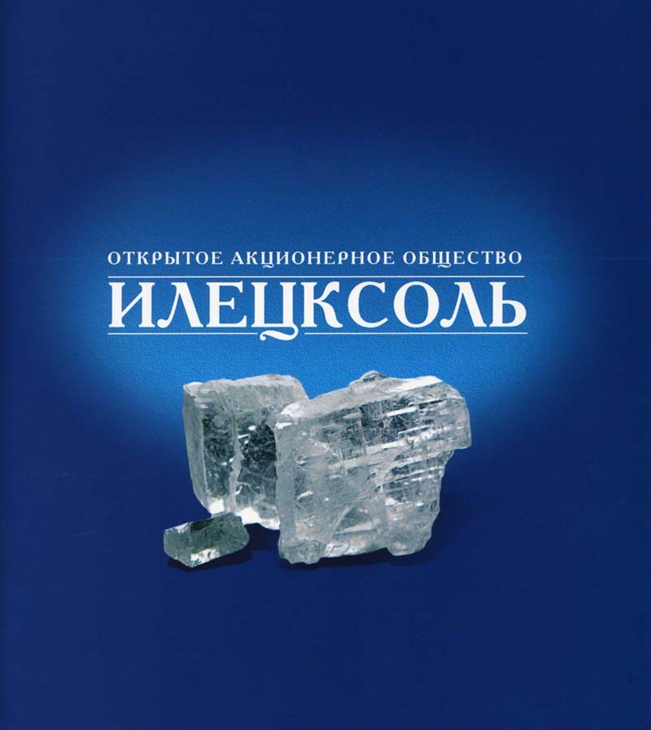
В 1996 году в Париже соль была признана Клубом профессиональных руководителей лучшей в мире и награждена десятым золотым призом Европы за качество.
В настоящее время в ОАО «Илецксоль» планируется расширение ассортимента выпускаемой продукции, ведется разработка и внедрение новых современных видов упаковки.
Разработанная руководством концепция финансово-хозяйственной деятельности основывается на реальных возможностях производства, на решении первостепенных и посильных задач.

Slide 22
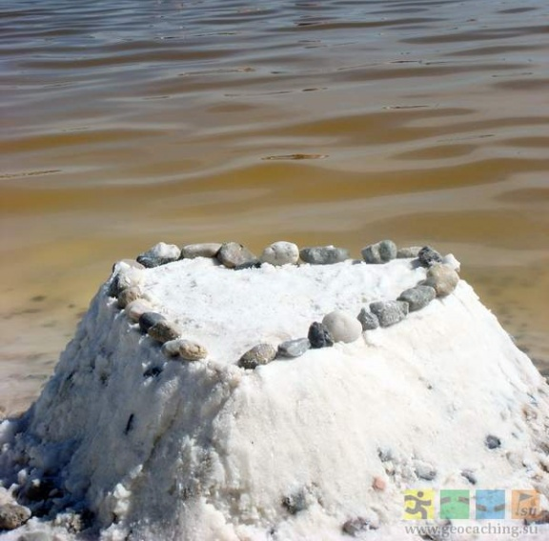
В отличие от других городов Оренбуржья, в Соль-Илецке нет месторождений нефти и газа, зато многим известно уникальное месторождение каменной соли, которым гордятся жители нашего небольшого городка.

